Slide 1
ΕΝΟΤΗΤΑ 9
Μέθοδο της Κρίσιμης Διαδρομής (Critical Path Method) CPM
Εφαρμογή 3

Slide 2
Δεδομένα
Έστω ότι έχουμε τις παρακάτω δραστηριότητες σε ένα έργο:
Να σχεδιαστεί το δίκτυο δραστηριοτήτων (διάγραμμα CPM).
Να υπολογιστεί η κρίσιμη διαδρομή.
Να υπολογιστεί η συνολική διάρκεια του έργου.
Δραστηριότητα | Προηγούμενη | Διάρκεια (μέρες)
A | - | 3
B | A | 4
C | A | 2
D | B, C | 5
E | C | 3
F | D, E | 2
ΕΚΠΑ - Τμήμα Πληροφορικής & Τηλεπικοινωνιών

Slide 3
Κατασκευή διαγράμματος CPM
Βήμα 1: Σχεδίαση του Δικτύου
Ξεκινάμε με το A (δεν έχει προηγούμενη).
Από το A ξεκινούν οι B και C.
Από B και C, ξεκινά το D.
Από C, ξεκινά και το E (προσοχή, C οδηγεί και στο D και στο E).
Τέλος, το F εξαρτάται από D και E.
ΕΚΠΑ - Τμήμα Πληροφορικής & Τηλεπικοινωνιών

Slide 4
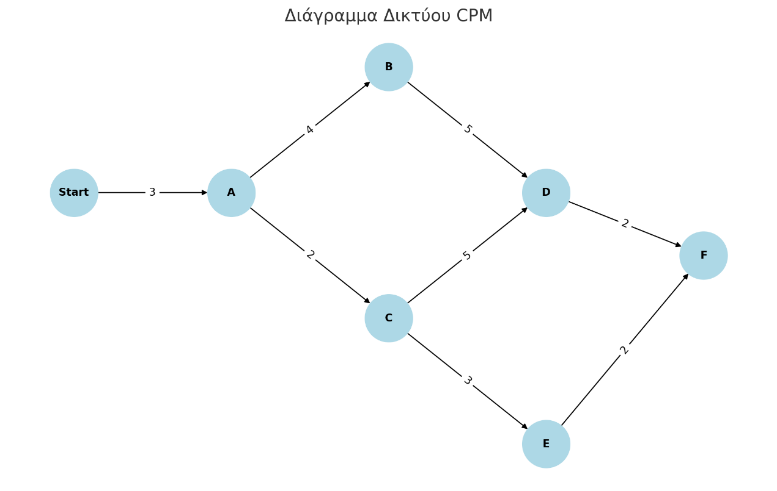
Κατασκευή διαγράμματος CPM
Βήμα 2: Δραστηριότητες Δικτύου
Η ροή των δραστηριοτήτων από το "Start" μέχρι το "F", με τις διάρκειες επάνω στα βελάκια.
ΕΚΠΑ - Τμήμα Πληροφορικής & Τηλεπικοινωνιών

Slide 5
CPM - Υπολογισμός Έναρξης/Λήξης
Βήμα 3: Υπολογισμός Έναρξης/Λήξης (Forward Pass)
Ξεκινάμε με A (0):
A: ξεκινά = 0, διάρκεια = 3, λήξη = 3
B: ξεκινά = 3, λήξη = 3+4 = 7
C: ξεκινά = 3, λήξη = 3+2 = 5
D: ξεκινά = max(7,5) = 7, λήξη = 7+5 = 12
E: ξεκινά = 5, λήξη = 5+3 = 8
F: ξεκινά = max(12,8) = 12, λήξη = 12+2 = 14
Συνολική διάρκεια έργου: 14 ημέρες
ΕΚΠΑ - Τμήμα Πληροφορικής & Τηλεπικοινωνιών

Slide 6
Κρίσιμη Διαδρομή
Συνολικές διάρκειες διαδρομών:
A → B → D → F = 3 + 4 + 5 + 2 = 14
A → C → D → F = 3 + 2 + 5 + 2 = 12
A → C → E → F = 3 + 2 + 3 + 2 = 10
Κρίσιμη Διαδρομή: A → B → D → F
Συνολική διάρκεια: 14 ημέρες
Η Κρίσιμη Διαδρομή είναι η Μακρύτερη Διαδρομή από τον αρχικό στον τελικό Κόμβο του δικτύου και μηδενικό περιθώριο (float).
ΕΚΠΑ - Τμήμα Πληροφορικής & Τηλεπικοινωνιών

